Slide 1











加密货币
基于JavaScript的密码学教程

Slide 2


u
理解比特币工作原理
学习目标
u
掌握区块链核心概念
Learning Objectives
u
了解现代共识协议

Slide 3

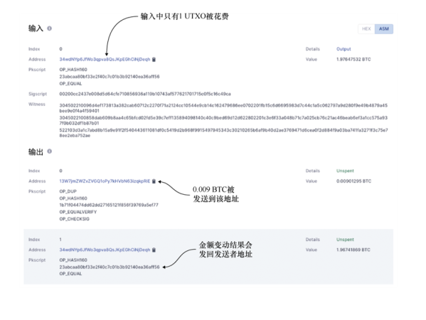
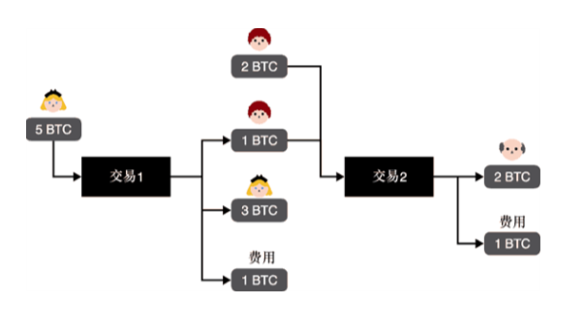
一、比特币架构
目标：掌握密码学原理与算法，并学会利用 JavaScript 实现加密解密技术以保障信息安全。
比特币系统架构
核心组件
1. 交易系统
- UTXO模型
- 数字签名
- 交易验证
2. 区块结构
- 区块头
- 交易摘要
- Merkle树
3. 共识机制
- 工作量证明(PoW)
- 挖矿过程
- 奖励机制
"比特币架构图"

Slide 4
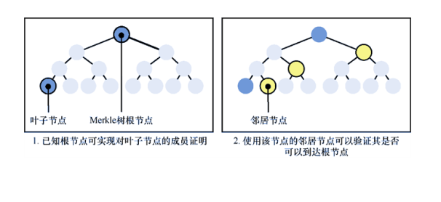
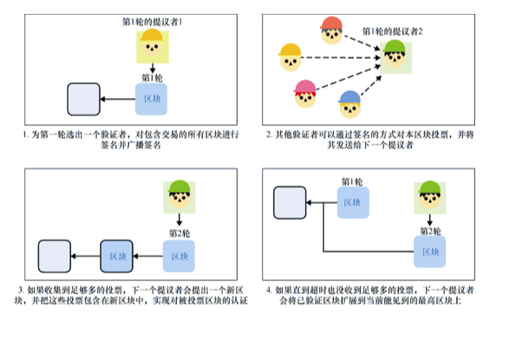
一、Merkle树详解
目标：掌握密码学原理与算法，并学会利用 JavaScript 实现加密解密技术以保障信息安全。
Merkle树技术
基本概念
- 一种特殊的树形数据结构
- 内部节点存储子节点哈希值
- 用于高效验证数据完整性息
工作原理
1. 结构特点
- 叶子节点存储数据
- 父节点存储子节点哈希
- 根节点代表整体摘要
2. 验证机制
- 路径验证
- 部分重建
- 高效证明
"Merkle树原理图"
"Merkle树验证过程"

Slide 5
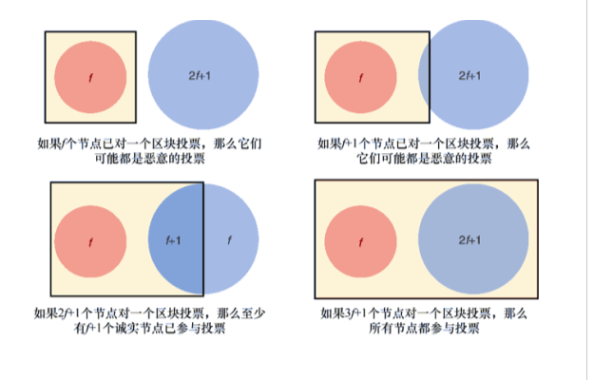
一、比特币中的Merkle树
目标：掌握密码学原理与算法，并学会利用 JavaScript 实现加密解密技术以保障信息安全。
比特币中的Merkle树应用
主要用途
1. 交易压缩
- 区块仅包含交易摘要
- 减少存储空间
- 提高传输效率
2. 交易验证
- 快速验证交易存在性
- 无需下载完整区块
- 支持轻量级客户端
验证过程
- 计算交易哈希
- 构建验证路径
- 重建根哈希值量
比特币Merkle树应用

Slide 6
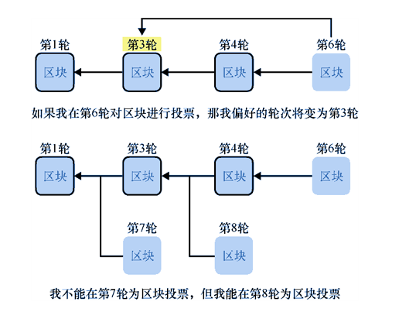
一、加密货币发展
目标：掌握密码学原理与算法，并学会利用 JavaScript 实现加密解密技术以保障信息安全。
现代加密货币发展
主要挑战
1. 波动性问题
- 价格剧烈波动
- 稳定币方案
- 价值锚定
2. 延迟性问题
- 交易确认时间
- 吞吐量限制
- 最终性保证
3. 扩展性问题
- 区块链规模
- 存储压力
- 同步效率立
加密货币发展趋势

Slide 7
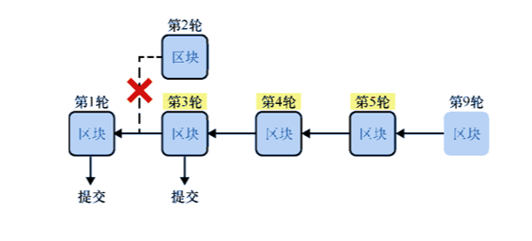
一、DiemBFT协议
目标：掌握密码学原理与算法，并学会利用 JavaScript 实现加密解密技术以保障信息安全。
DiemBFT共识协议
基本特征
- BFT类共识协议
- 高效环保
- 确定性终局
安全假设
- 3f+1个验证者
- 最多f个恶意节点
- 同步网络假设
协议流程
1. 领导者提议
2. 验证者投票
3. 区块认证
4. 交易确认景
DiemBFT共识流程

Slide 8
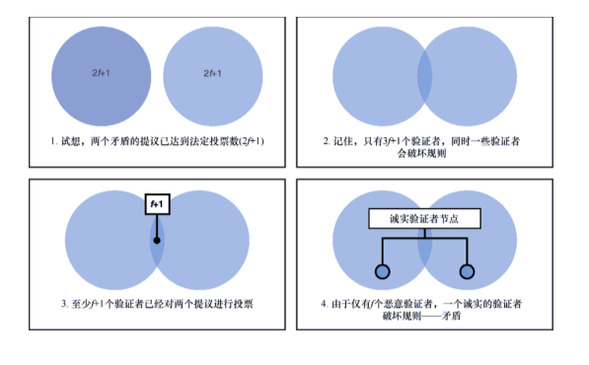
一、DiemBFT安全性
目标：掌握密码学原理与算法，并学会利用 JavaScript 实现加密解密技术以保障信息安全。
DiemBFT安全保证
核心属性
1. 安全性
- 防止分叉
- 交易一致性
- 状态同步
2. 活跃性
- 持续运行
- 故障恢复
- 网络分区容忍
投票规则
- 轮次严格递增
- 偏好轮次更新
- 连续区块确认性
DiemBFT安全机制

Slide 9
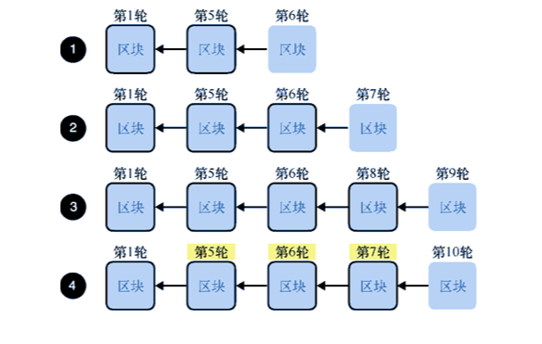
一、实践考虑
目标：掌握密码学原理与算法，并学会利用 JavaScript 实现加密解密技术以保障信息安全。
加密货币实践考虑
技术选择
1. 共识机制
- PoW vs BFT
- 能耗与效率
- 安全性权衡
2. 隐私保护
- 交易匿名性
- 零知识证明
- 数据加密
3. 扩展方案
- 层次化架构
- 侧链技术
- 状态通道作
加密货币技术选择

Slide 10

一、本章要点
核心要点
1. 比特币技术
- UTXO模型
- Merkle树应用
- PoW共识
2. 现代发展
- 稳定币方案
- BFT共识
- 扩展性解决
3. 未来趋势
- 环保共识
- 隐私保护
- 跨链互操作点
总结
总结

